Slide 1


대통령기록관 RFID시스템 고도화 사업
화면 설계서
RFID-220-02(v1.1)
시스템명 : 관제 소프트웨어
Copyright ⓒ ㈜가온아이
㈜가온아이의 사전 승인 없이 본 내용의 전부 또는 일부에 대한 복사, 배포, 사용을 금합니다.

Slide 2
개 정 이 력
No | 버전 | 변경일 | 변경 사유 | 변경 내용 | 작성자 | 승인자
1 | 0.1 |  | 신규 | 최초작성 | 백창훈 | 송영현
2 | 1.0 |  | 변경 | 요구사항 반영 | 백창훈 | 송영현
1) 버전: 초안은 0.1으로 표시 하고, 검토 된 이후 승인을 득한 이후에는 1.0부터 시작하여 정수 단위로 변경 관리 함,
변경 발생 시, 소수점 아래 번호로 관리하고, 목차 내용이 바뀔 정도의 큰 변경이 발생하면 상위 정수를 변경 함.
(예, V1.2 : 2번 수정됨, 목차 내용이 변경되면 V2.0 이 됨)
2) 변경 사유 : 변경 내용이 이전 문서에 대해 신규/추가/수정/삭제/검토/승인 인지 선택 기입
3) 변경 내용 : 변경 내용을 자세히 기록(변경된 위치, 즉 페이지 번호와 변경 내용을 기술한다.)

Slide 3
메뉴구성
관제 프로그램
운영DB연동
메인 관제화면
장치 상태화면
프로그램 설정
고정형 리더 설정
게이트 설정
RFID 장비설정
ZONE 설정

Slide 4
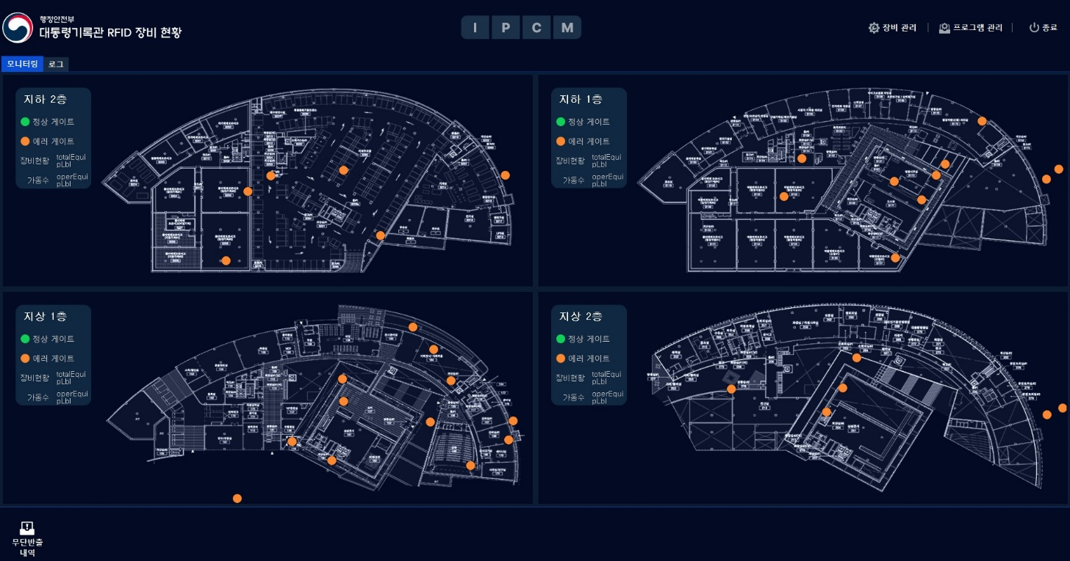

메인 관제화면
UI-MON-001
메인 관제화면
1. 개요
서버 설정
(경로) 메인 관제화면
2. 주요 기능
① 연계서버 상태
연계, PAMS, MW, 통합관제 연계 상태를 표시한다.
② (Action) 장비관리, 프로그램관리, 종료 버튼
장비관리 팝업창을 호출한다.
프로그램 관리 팝업창을 호출한다.
프로그램을 종료한다.
③ (Action) 탭-클릭
모니터링, 로그 탭으로 전환한다.
④ (Action) 탭-클릭
장비현황을 표시한다.
⑤ 게이트 현황
게이트 현황을 표시한다.
게이트 우클릭 시 컨텍스트 메뉴 ⑥이 나타난다.
각 층별 게이트 더블 클릭시 층별 화면으로 이동
⑥ (Action) 게이트 컨텍스트메뉴-클릭
선택된 게이트 시작, 중지, 재시작, 경광등제어 요청한다.
⑦ 무단반출 내역
- 무단반출로 인식된 기록물의 인식 위치와 기록물 번호를 표시한다.
1
2
3
4
5
6
7
연관 인터페이스 정보
IF-RF-034 IF-RF-035 IF-RF-036 IF-RF-047
요구사항ID | SFR-024 SFR-020 SFR-014 SFR-012 SFR-019
프로세스ID
보안

Slide 5
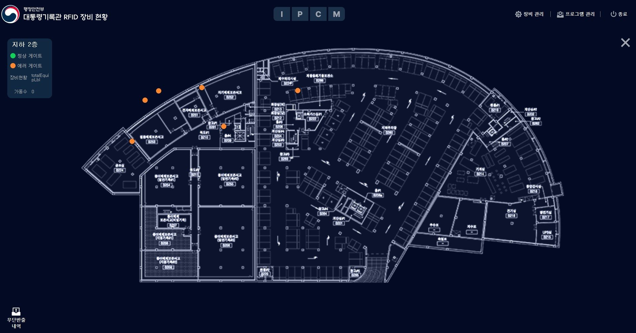
메인 관제화면
UI-MON-002~005
메인 관제화면
1. 개요
서버 설정
(경로) 메인 관제화면
2. 주요 기능
① 연계서버 상태
연계, PAMS, MW, 통합관제 연계 상태를 표시한다.
② (Action) 장비관리, 프로그램관리, 종료 버튼
장비관리 팝업창을 호출한다.
프로그램 관리 팝업창을 호출한다.
프로그램을 종료한다.
③ (Action) 탭-클릭
모니터링, 로그 탭으로 전환한다.
④ (Action) 탭-클릭
장비현황을 표시한다.
⑤ 게이트 현황
게이트 현황을 표시한다.
게이트 우클릭 시 컨텍스트 메뉴 ⑥이 나타난다.
각 층별 게이트 더블 클릭시 층별 화면으로 이동
⑥ (Action) 게이트 컨텍스트메뉴-클릭
선택된 게이트 시작, 중지, 재시작, 경광등제어 요청한다.
⑦ 무단반출 내역
- 무단반출로 인식된 기록물의 인식 위치와 기록물 번호를 표시한다.
⑧ (Action) 이전으로 돌아가기 버튼
- 클릭 시, 이전의 4분할 화면으로 돌아간다.
1
2
4
8
5
6
7
연관 인터페이스 정보
IF-RF-047
요구사항ID | SFR-024 SFR-020 SFR-014 SFR-012
프로세스ID
보안

Slide 6
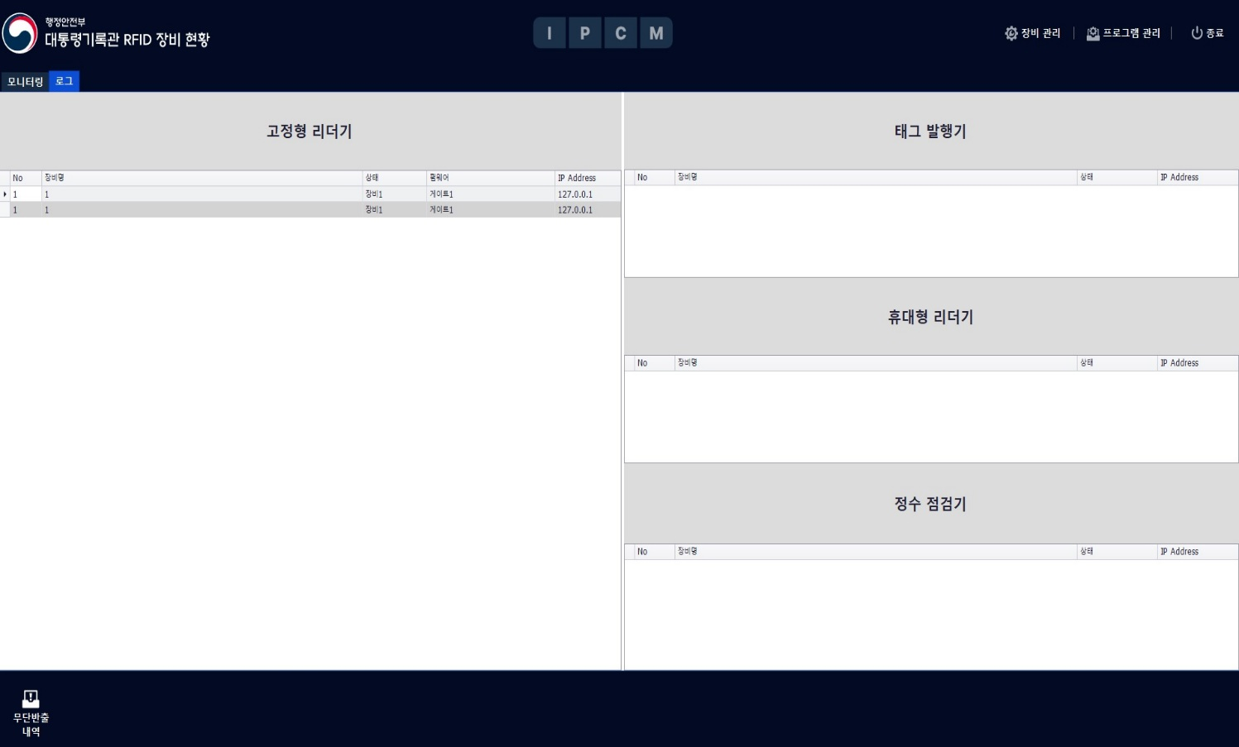
메인 관제화면
UI-MON-006
메인 관제화면> 장치 상태화면
1. 개요
서버 설정
(경로) 메인 관제화면 > 장치 상태화면(탭)
2. 주요 기능
① 연계서버 상태
연계, PAMS, MW, 통합관제 연계 상태를 표시한다.
② (Action) 장비관리, 프로그램관리, 종료 버튼
장비관리 팝업창을 호출한다.
프로그램 관리 팝업창을 호출한다.
프로그램을 종료한다.
③ (Action) 탭-클릭
모니터링, 로그 탭으로 전환한다.
④ 로그 현황
고정형리더, 태그 발행기, 휴대형 리더기, 정수점검기 현황을 조회한다.
1
2
3
4
IF-RF-037
요구사항ID | SFR-016 SFR-017 SFR-020 SFR-021 SFR-022 SFR-023 SFR-025
프로세스ID
보안

Slide 7
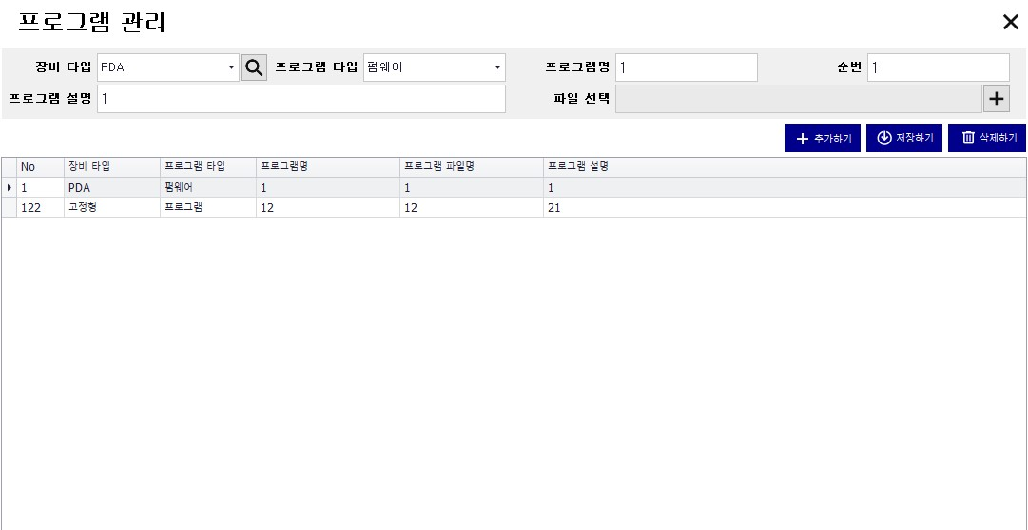
프로그램 설정화면
UI-MON-007
장치 상태화면 > 프로그램 설정화면
1. 개요
메인 화면
(경로) 장치 상태화면 > 프로그램 설정화면
2. 주요 기능
① (Action) 장비타입 검색 버튼 -클릭
장비타입 콤보는 고정형, PDA, 정수점검기, 태그발행기 항목이 제공된다.
검색 클릭 시 해당 타입의 장비가 조회된다.
② (Action) 추가 버튼-클릭
장비타입, 프로그램 타입, 프로그램명, 프로그램설명, 순번, 파일명을 초기화한다.
③ (Action) 저장 버튼-클릭
입력된 프로그램 정보를 저장 요청한다.
④ (Action) 삭제 버튼-클릭
선택된 프로그램을 삭제 요청한다.
⑤ (Action) 프로그램 목록-선택
선택된 프로그램 정보로 순번, 장비타입, 프로그램 타입, 프로그램명, 프로그램 설명을 갱신한다.
1
2
3
4
5
연관 인터페이스 정보
IF-RF-038 IF-RF-039 IF-RF-040
요구사항ID | SFR-025
프로세스ID
보안

Slide 8
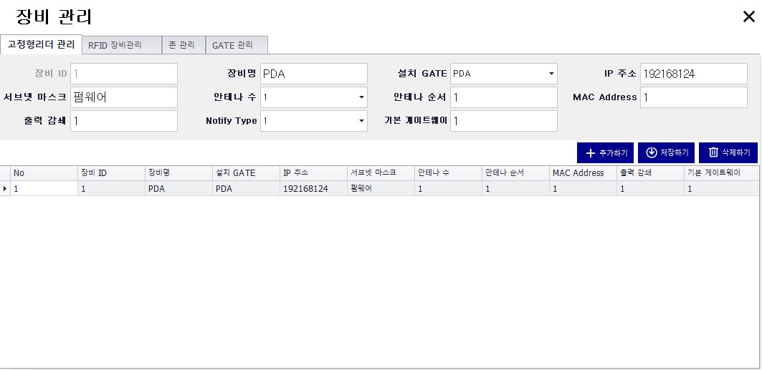
장치 설정화면
UI-MON-008
장치 상태화면 > 장치 설정화면
1. 개요
장치 설정화면(고정형 리더)
(경로) 장치 상태화면 > 장치 설정화면
2. 주요 기능
① (Action) 탭-클릭
고정형 리더, RFID장비, 존, GATE 탭으로 전환한다.
탭 전환 시 해당 탭의 장비를 조회한다.
② (Action) 추가 버튼-클릭
장비ID, 장비명, MAC Address, IP주소,서브넷마스크, 기본게이트웨이, 출력감쇄, MAC Address, 안테나순서를 초기화한다.
설치GATE, 안테나 수, Notify Type 을 0번째 선택으로 변경한다.
장비ID을 활성화 한다.
③ (Action) 저장 버튼-클릭
입력된 고정형 리더 정보를 저장 요청한다.
④ (Action) 삭제 버튼-클릭
선택된 고정형 리더 정보를 삭제 요청한다.
⑤ (Action) 고정형 리더 목록-선택
선택된 고정형 리더 정보로 장비ID, 장비명, MAC Address, IP주소,서브넷마스크, 기본게이트웨이, 출력감쇄, MAC Address, 안테나순서, 설치GATE, 안테나 수, Notify Type 을 갱신한다.
장비ID을 비활성화 한다.
1
2
3
4
5
연관 인터페이스 정보
IF-RF-041 IF-RF-042 IF-RF-043
요구사항ID | SFR-025
프로세스ID
보안

Slide 9
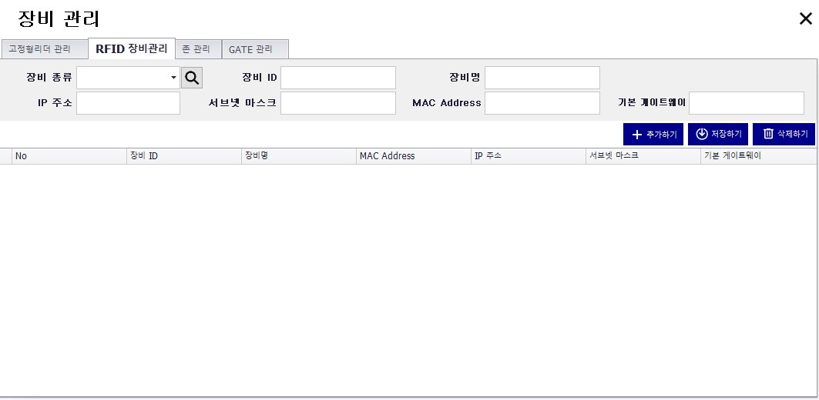
장치 설정화면
UI-MON-009
장치 상태화면 > 장치 설정화면
1. 개요
장치 설정화면(RFID장비)
(경로) 장치 상태화면 > 장치 설정화면
2. 주요 기능
① (Action) 탭-클릭
고정형 리더, RFID장비, 존, GATE 탭으로 전환한다.
탭 전환 시 해당 탭의 장비를 조회한다.
② (Action) 추가 버튼-클릭
장비ID, 장비명, MAC Address, IP주소,서브넷마스크, 기본게이트웨이를 초기화한다.
장비종류를 0번째 선택으로 변경한다.
장비ID을 활성화 한다.
③ (Action) 저장 버튼-클릭
입력된 RFID장비 정보를 저장 요청한다.
④ (Action) 삭제 버튼-클릭
선택된 RFID장비 정보를 삭제 요청한다.
⑤ (Action) RFID장비 목록-선택
선택된 RFID장비 정보로 장비ID, 장비명, MAC Address, IP주소,서브넷마스크, 기본게이트웨이, 장비종류를 갱신한다.
장비ID을 비활성화 한다.
⑥ (Action) 조회 버튼-클릭
장비종류 콤보는 PDA, 정수점검기, 태그발행기 항목이 제공된다.
선택된 장비 종류로 RFID장비를 조회한다.
1
6
2
3
4
5
연관 인터페이스 정보
IF-RF-041 IF-RF-042 IF-RF-043
요구사항ID | SFR-025
프로세스ID
보안

Slide 10
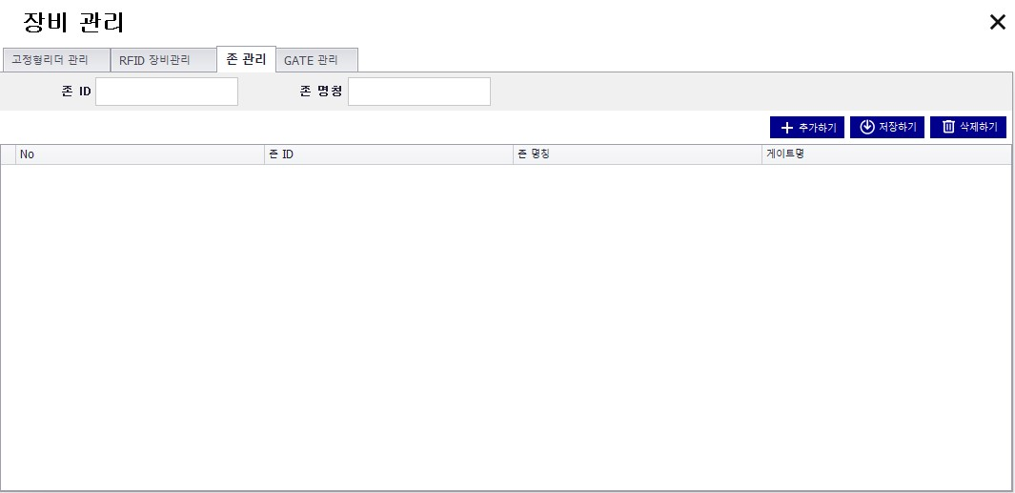
장치 설정화면
UI-MON-010
장치 상태화면 > 장치 설정화면
1. 개요
장치 설정화면(존)
(경로) 장치 상태화면 > 장치 설정화면
2. 주요 기능
① (Action) 탭-클릭
고정형 리더, RFID장비, 존, GATE 탭으로 전환한다.
탭 전환 시 해당 탭의 장비를 조회한다.
② (Action) 추가 버튼-클릭
존ID, 존 명칭을 초기화한다.
존ID을 활성화 한다.
③ (Action) 저장 버튼-클릭
입력된 존 정보를 저장 요청한다.
④ (Action) 삭제 버튼-클릭
선택된 존 정보를 삭제 요청한다.
⑤ (Action) 존 목록-선택
선택된 존 정보로 존ID, 존 명칭을 갱신한다.
존ID을 비활성화 한다.
1
2
3
4
5
연관 인터페이스 정보
IF-RF-044 IF-RF-045 IF-RF-046
요구사항ID | SFR-025
프로세스ID
보안

Slide 11
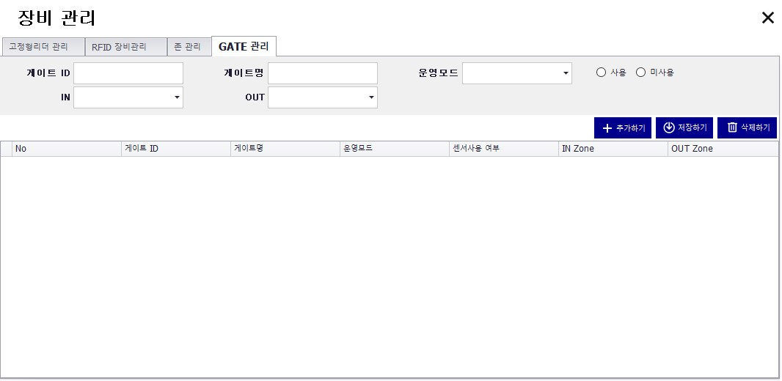
장치 설정화면
UI-MON-011
장치 상태화면 > 장치 설정화면
1. 개요
장치 설정화면(GATE)
(경로) 장치 상태화면 > 장치 설정화면
2. 주요 기능
① (Action) 탭-클릭
고정형 리더, RFID장비, 존, GATE 탭으로 전환한다.
탭 전환 시 해당 탭의 장비를 조회한다.
② (Action) 추가 버튼-클릭
게이트ID, 게이트 명을 초기화한다.
운영모드, IN, OUT을 0번째 선택으로 변경한다.
센서 사용 ‘사용’을 체크한다.
게이트ID을 활성화 한다.
③ (Action) 저장 버튼-클릭
입력된 GATE 정보를 저장 요청한다.
④ (Action) 삭제 버튼-클릭
선택된 GATE 정보를 삭제 요청한다.
⑤ (Action) GATE 목록-선택
선택된 GATE 정보로 게이트ID, 게이트 명, 운영모드, IN, OUT, 센서 사용을 갱신한다.
게이트ID을 비활성화 한다.
1
2
3
4
5
연관 인터페이스 정보
IF-RF-047 IF-RF-048 IF-RF-049
요구사항ID | SFR-025
프로세스ID
보안

